Slide 1
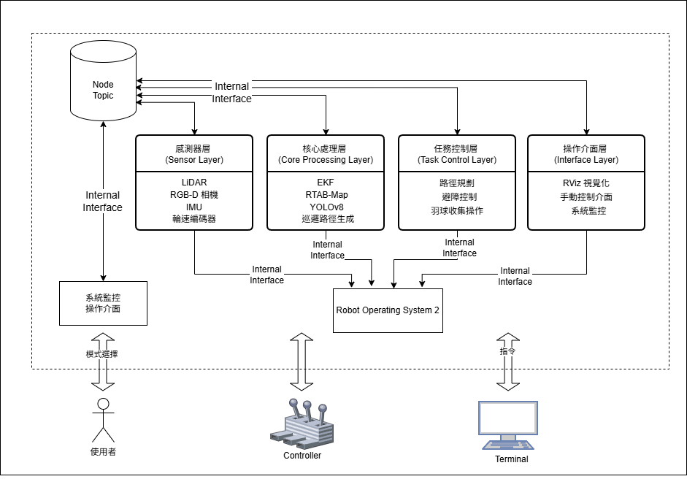
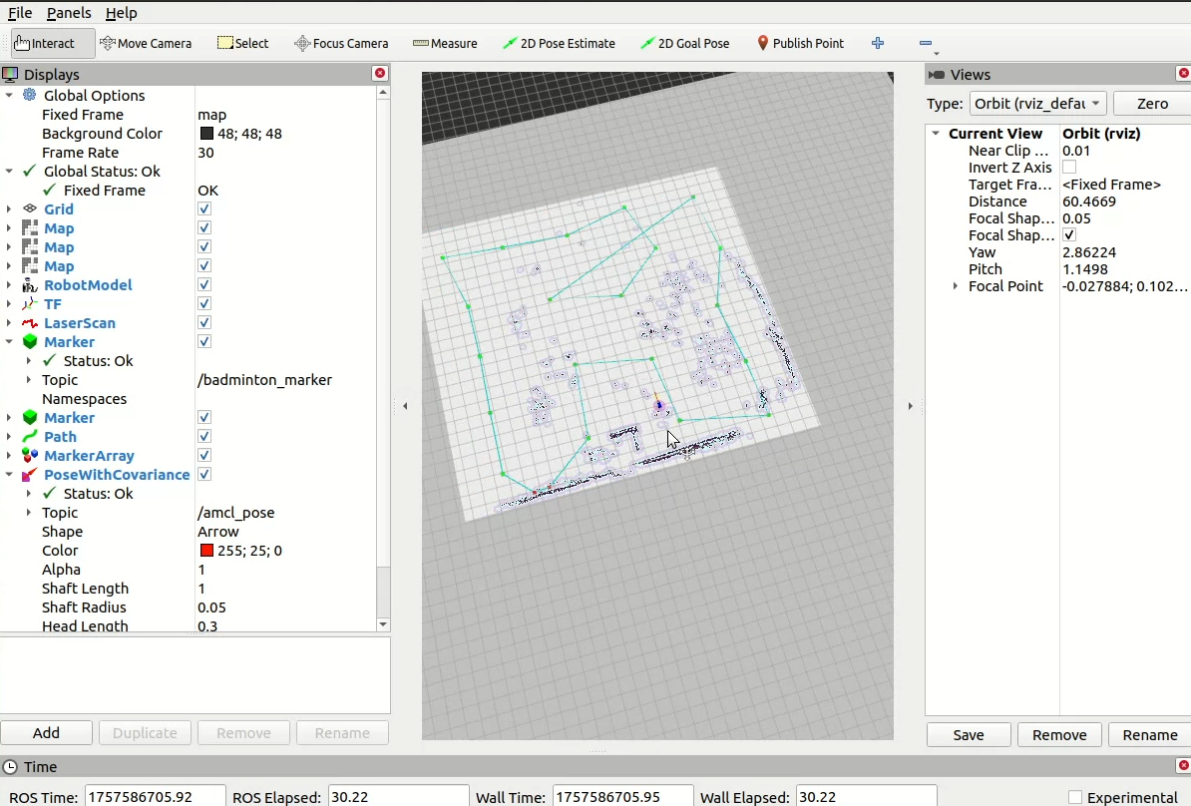
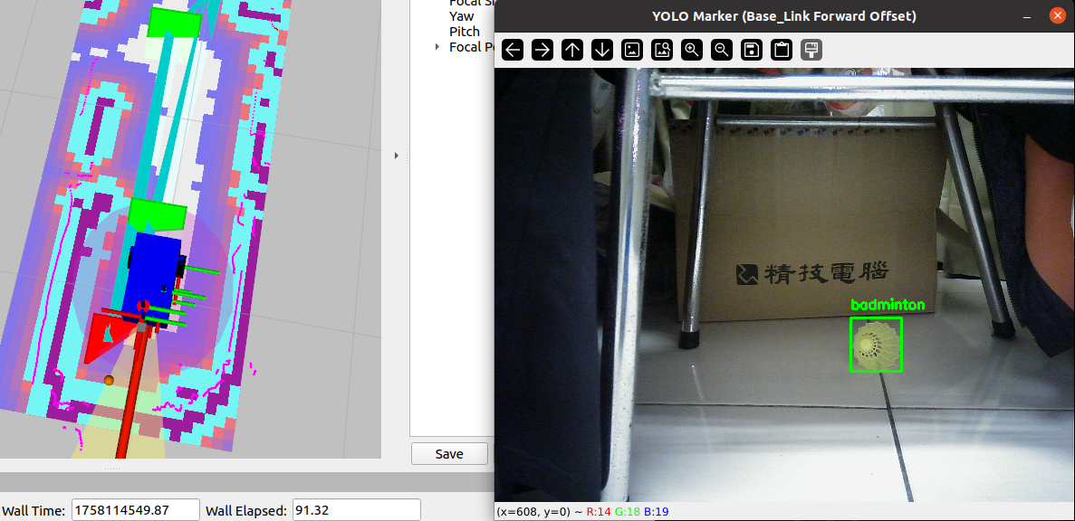
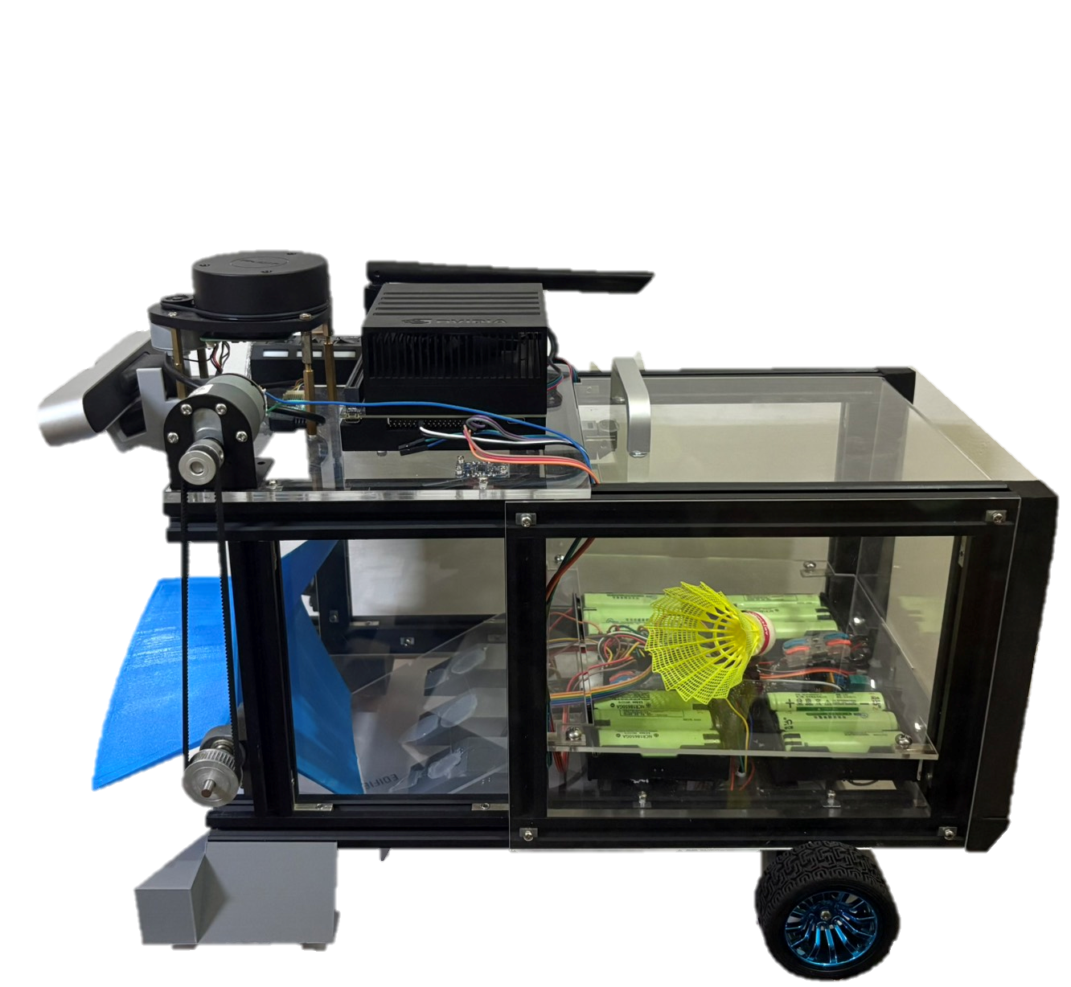
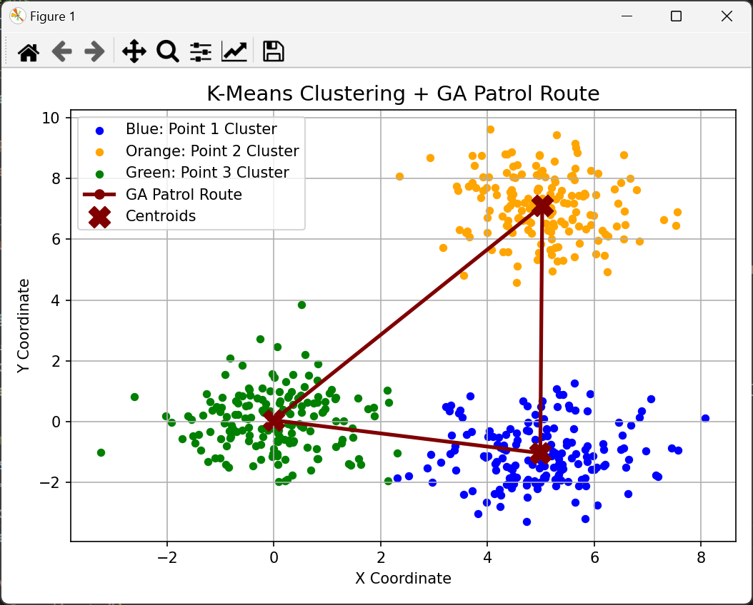


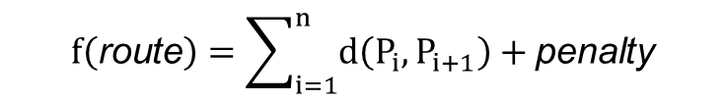
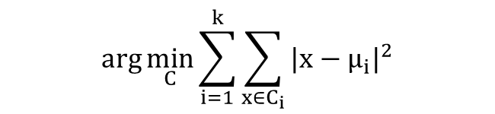
ROS2 Intelligent Shuttlecock Collection Robot：Integrating
Machine Learning Navigation and Deep Learning Object Detection
ROS2 智慧型羽球自動收集機器人：結合機器學習導航與深度學習物件偵測
組員：高啟軒、利瑋哲、唐禮直 指導教授：李建緯 教授
摘 要
進行地圖建構
本專題結合電腦視覺辨識、路徑規劃、地圖建構與嵌入式車體控制，實現羽球場域中自動偵測、導航與撿拾功能，以解決球場使用後的羽球收集問題。系統以ROS2負責任務協調與地圖建構，STM32微控制器進行驅動控制，並透過YOLOv8模型進行羽球影像辨識，結合機器學習自動生成巡邏路徑，達成高效率自主收集作業。
系統架構
研究成果
整體系統具備自動模式與手動模式兩種運作方式：在自動模式下，機器人會先檢查是否已存在場地地圖，若有則使用路徑規劃演算法生成最佳巡迴路線並自主巡邏以蒐集散落的羽球；若無地圖，則進入探索模式，透過感測器資料與SLAM即時建構環境地圖。
運作成果
球場使用SLAM工具掃描出地圖後，切換模式即可使用機器學習在膨脹後的地圖上依據地圖大小聚集相應的巡邏點量，並排序最佳的巡邏路徑。
巡邏過程中時刻使用編碼器馬達和光達及IMU等元件調整並配合ROS Navigation系統，同時利用YOLOv8 模型建立視覺辨識系統，捕捉標記射向範圍內的羽球並規劃收集。
運用PLA、TPU不同材料列印製作客製化硬體支撐，並利用壓克力與鋁擠等材料製作車架，設計製作出具收集系統的自走車。
Xavier作為ROS2運行的平台，可以同時應付深度學習與機器學習等大量計算的系統內容，而驅動使用STM32作為轉譯輸出與搖桿的控制平台。
External
Interface
External
Interface
系統實作
視覺辨識
深度學習物件辨識
資料集準備：
標註羽球位置，建立資料集
單顆羽球與多顆羽球的場景
不同背景與光照條件
不同角度和距離的拍攝影像
模型訓練流程：
將標註完成的資料集輸入YOLOv8，將其拆分為：
訓練集：80%用於模型訓練
驗證集 ：20%用於監控訓練過程與調整超參數
超參數設置：
學習率 ：控制權重更新幅度
批次大小 ：影響訓練穩定性與運算效率
訓練輪數 ：確保模型充分學習特徵
硬體實作成果
巡邏與機器學習
KMeans聚類：
能夠自動將安全區域劃分成均勻分布的群集，生成的巡邏點數量可控且覆蓋完整，避免盲區或過於集中。
遺傳演算法(GA)：
用於優化路徑順序，使總路徑長度最短並符合可行性，並確保路徑轉向平滑、安全。
結 論
$$\arg{\min_{C}{\sum_{i=1}^{k}{\sum_{x∈C_{i}}{|x}}}}−μ_{i}|^{2}$$
雖然機器學習在路徑規劃上尚無法達到訓練模型般的最佳化效果，且因 YOLOv8 影像樣本數較少而偶有辨識誤判的情形，但整體系統流程仍能確保機器人在運行過程中同步完成羽球的偵測、定位與撿拾任務，充分展現本系統在電腦視覺、機器人軟體架構與嵌入式控制整合方面的應用價值與發展潛力。
$$f\left(\text{route}\right)=\sum_{i=1}^{n}{d\left(P_{i},P_{i+1}\right)}+\text{penalty}$$

